Slide 1
PAVASARIS. PAGRINDINIAI JO POŽYMIAI.

Slide 2
Pavasarį vis dažniau šviečia saulė,
šyla oras.

Slide 3
Pradeda tirpti varvekliai.

Slide 4
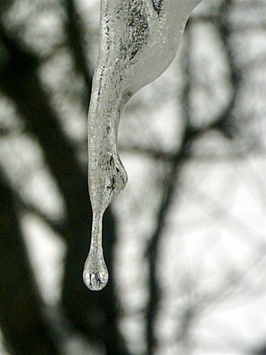

Slide 6
Tirpsta sniegas,

Slide 7
ledas

Slide 8
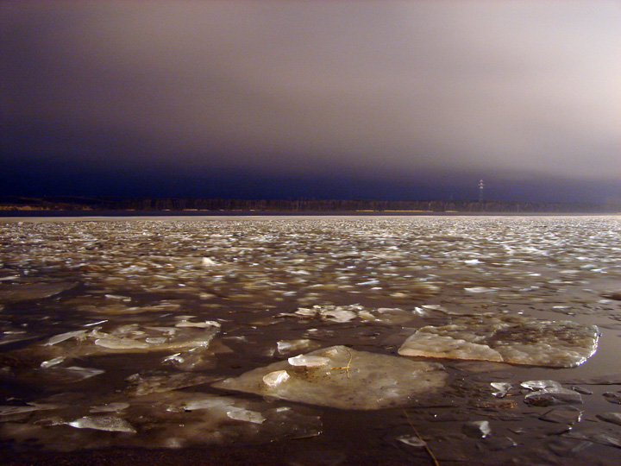

Slide 10
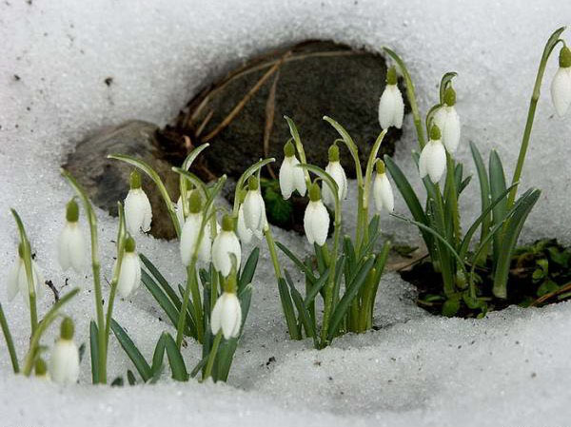
Žydi snieguolės,

Slide 11
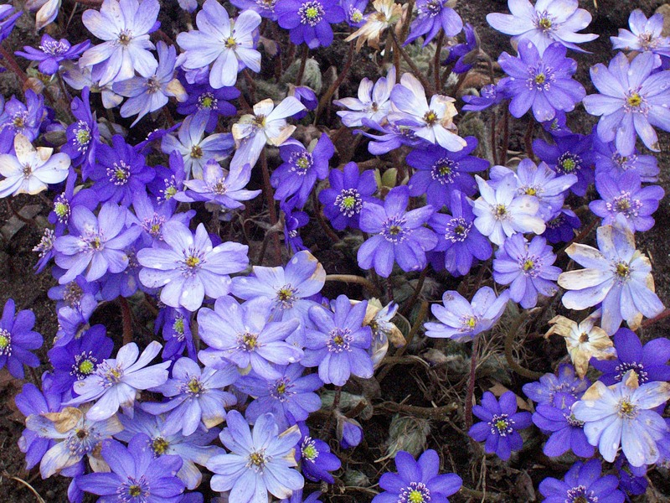
žibutės,

Slide 12
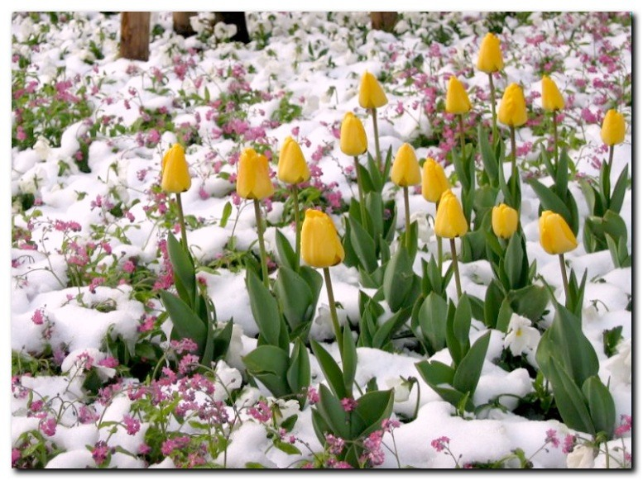
tulpės,

Slide 13
šalpusniai

Slide 14
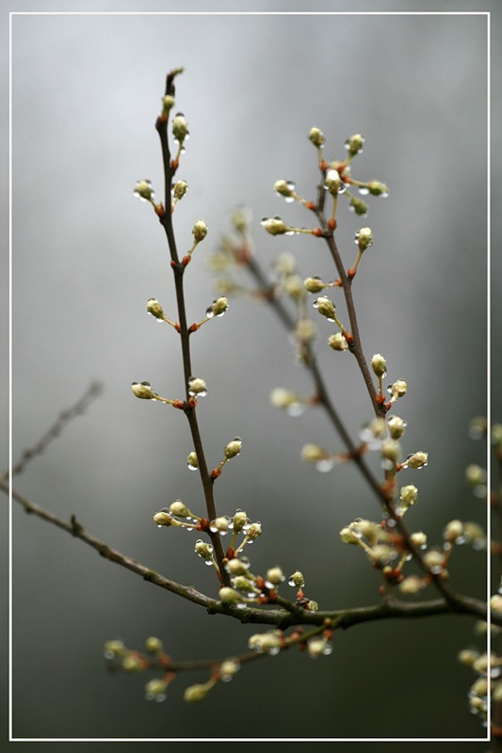
Sprogsta medžių pumpurai,

Slide 15
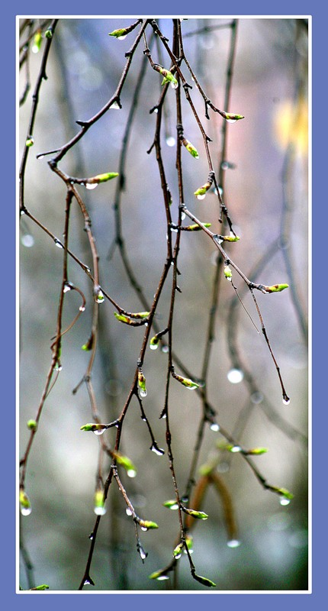

Slide 18
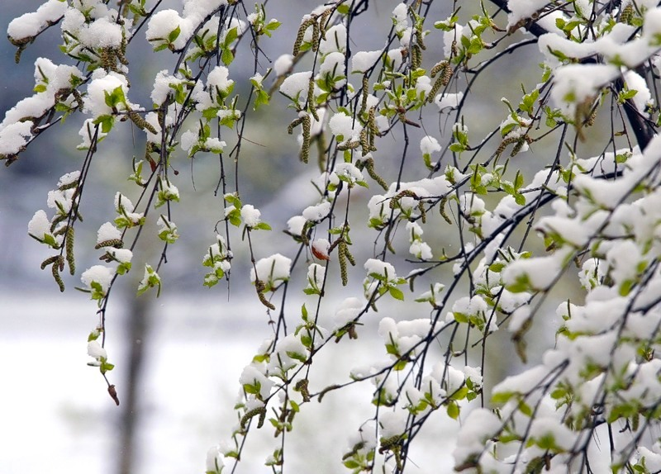
skleidžiasi lapeliai

Slide 20
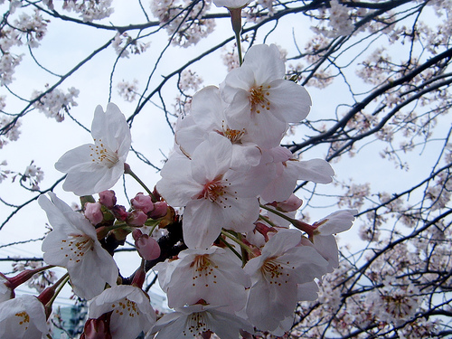
Pradeda žydėti
medžiai

Slide 21
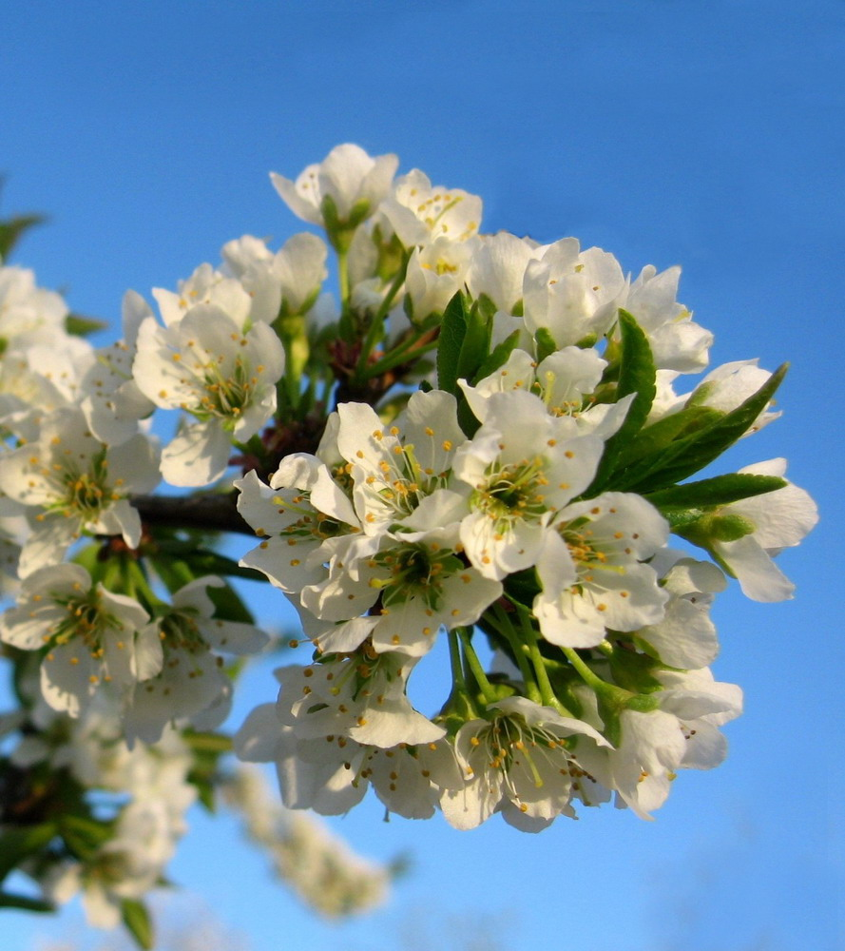

Slide 22
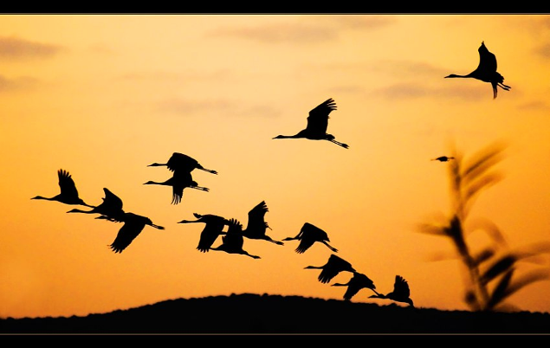
Grįžta paukščiai iš šiltųjų kraštų

Slide 23
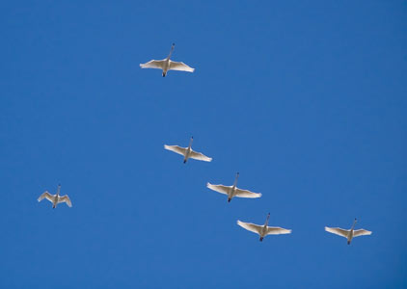
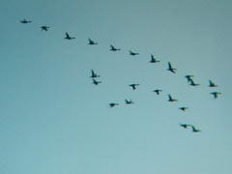
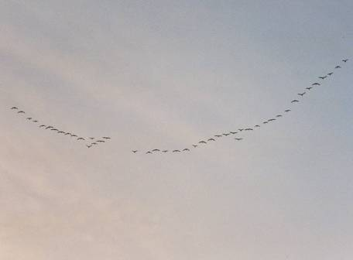

Slide 24
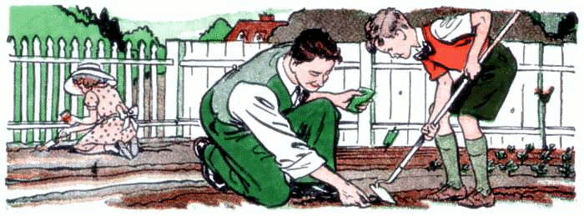
Žmonės sėja daržovių sėklas,
sodina daigus.

Slide 25
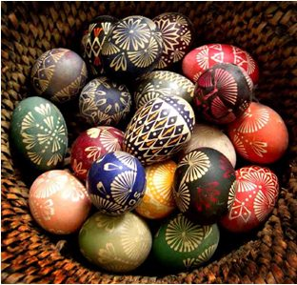
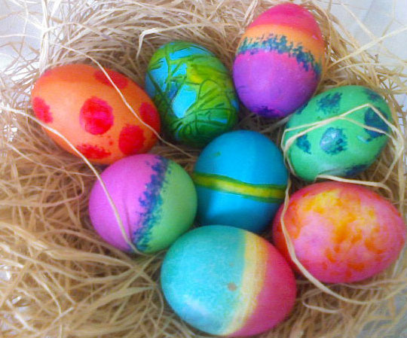
Švenčia Velykas.
VELYKOS –
gamtos atbudimo,
pavasario džiaugsmo ir linksmybių šventė.

Slide 26
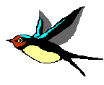
PAKARTOKIM

Slide 27
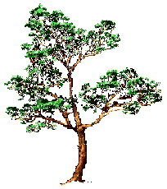
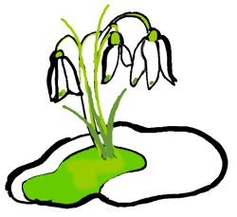
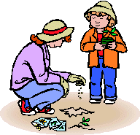
Pavasarį –
šyla oras
sprogsta medžių pumpurai, pradeda žydėti
žydi snieguolės ir žibutės
paukščiai grįžta iš šiltųjų kraštų
švenčiamos Velykos
žmonės sėja daržovių sėklas,
sodina daigus.

Slide 28
PABAIGA

